Slide 1





CONSULTORIA DE INVESTIMENTOS

Slide 2




Sérgio Pinho
Consultor de Valores Mobiliários devidamente registrado pela Comissão de Valores Mobiliários, conforme Ato Declaratório CVM nº 15.550 de 31 de março de 2017. Possui atuação voltada ao atendimento de Regimes Próprios de Previdência Social (RPPS), com mais de 20 anos de experiência nas áreas de investimentos, planejamento financeiro e governança. Bacharel em Direito pela Faculdade de Direito da Alta Paulista – FADAP (Tupã/SP), com Pós-Graduação Lato Sensu – MBA em Investimentos, Planejamento e Certificações pelo Centro Universitário UNIBTA (São Paulo/SP). Está em fase de conclusão do Bacharelado em Ciências Econômicas pelo Centro Universitário Cidade Verde – UniCV (Maringá/PR).Detentor da Certificação Profissional CP RPPS CGINV III, emitida pela Secretaria de Previdência (SPREV) e Instituto Totum, com validade até 12/12/2028. Atuação voltada à estruturação de políticas de investimentos, análises estratégicas e adequação às normativas aplicáveis ao segmento previdenciário
sergio@creditoemercado.com.br
(11) 9.8348-9316 / (11) 3074-9400

Slide 3



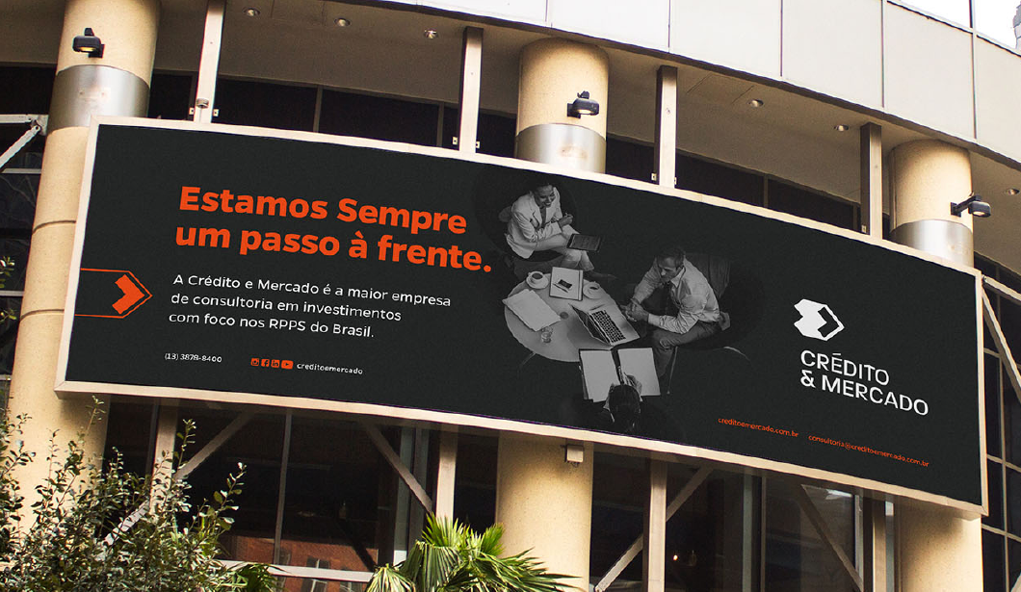

QUEM SOMOS?
Somos a maior e melhor Consultoria de Investimentos e Gestão do Brasil no atendimento a Regimes Próprios de Previdência Social.

Slide 4





NOSSA HISTÓRIA
2003
A Crédito & Mercado foi constituída em 2003 por uma equipe de profissionais do mercado financeiro.
2007
Em 2007 passou a prestar serviços para Regimes Próprios de Previdência Social, disponibilizando cursos para certificações profissionais ANBIMA.
2009
Em 2009 identificamos uma oportunidade de negócio em consultoria na área de investimentos. Nasceu então a Crédito & Mercado Gestão de Valores Mobiliários.
2023
Hoje somos um grupo empresarial especializado na prestação de serviços e soluções para Regimes Próprios de Previdência, com 20 anos de atuação.

Slide 5

NOSSO PROPÓSITO
Sempre um passo à frente, vivemos pela sustentabilidade da previdência, simplificando conceitos com conhecimento técnico e segurança. Numa parceria que garante o futuro.

Slide 6


NOSSA ESTRUTURA
INVESTIMENTOS
Economistas, Consultores de Valores Mobiliários e Analistas de Investimentos altamente qualificados, com conhecimento de mercado financeiro em atendimento presencial e online.
COMPLIANCE E GESTÃO
Compliance Officer e equipe jurídica com responsabilidade pelo cumprimento das regras, políticas, procedimentos, controles de riscos, Compliance e PLD – Prevenção e Lavagem de Dinheiro proporcionando segurança aos nossos clientes.
BACK OFFICE
O melhor e mais eficiente atendimento ao cliente do mercado, com agilidade e receptividade, auxiliando o nosso cliente em suas demandas administrativas.
CONSULTORES
Atendimento externo composto por profissionais de mercado financeiro e com conhecimento amplo de previdência na assistência presencial e online ao cliente.

Slide 7



POR QUE SOMOS
A MAIOR E MELHOR?
+50% do Market Share
em relação aos RPPS que possuem recursos
Nos últimos 5 anos
+ 2 mil Análises de carteiras!
+ 15 mil Fundos analisados!
+ 100 Clientes certificados no Pró-Gestão!
+ 1500 Estudos de ALM entregues!

Slide 8

Atendimento (Consultoria, Pró-Gestão e ALM), mais de
600 clientes
com contratos vigentes em todo o Brasil.
Em Cursos de Capacitação das Certificações RPPS mais de
1.000 cursos
aplicados na forma presencial e online.
Em Consultoria de Valores Mobiliários mais de
R$ 54 bilhões
sob assessoria e consultoria.
Com
20 anos
De atuação e experiência no segmento de Regimes Próprios
de Previdência Social.

Slide 9
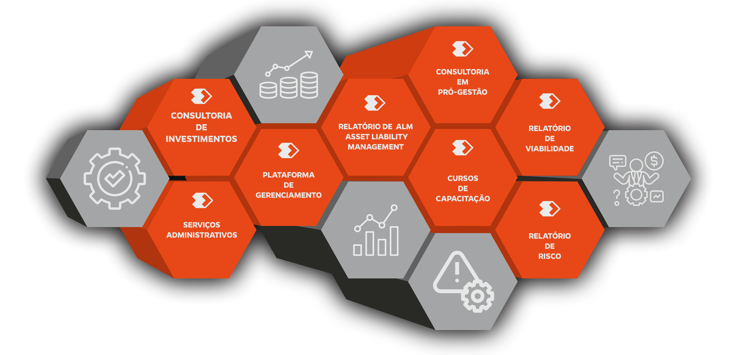
NOSSOS SERVIÇOS

Slide 10



INSTITUTO DE PREVIDÊNCIA SOCIAL DOS SERVIDORES MUNICIPAIS DE SÃO GABRIEL DO OESTE-MS
Prestação de Contas dos Investimentos dos Recursos
Fechamento de 2024
Apoio

Slide 11

Objetivo da Gestão dos Recursos
A Gestão dos Recursos tem como objetivo os pagamentos dos segurados e beneficiários do SGOPREV visando não somente atingir a meta de rentabilidade definida a partir o cálculo feita na apuração do valor esperado da rentabilidade futura da carteira da investimentos, mas também garantir a manutenção do equilíbrio econômico, financeiro e atuarial, tendo sempre presentes os princípios da boa governança, da segurança, rentabilidade, solvência, liquidez, motivação, adequação à natureza de suas obrigações e transparência, conforme Resolução CMN n° 4.963/2023.

Slide 12
Alocação dos Recursos
Segmento | Recursos | % dos Recursos
Renda Fixa | R$ 56.123.665,84 | 87,92%
Renda Variável | R$ 6.897.690,86 | 10,81%
Invest. no Exterior | R$ 813.320,78 | 1,27%
TOTAL | R$ 63.834.677,48 | 100%
DEZEMBRO/2024

Slide 13
Enquadramento dos Recursos
Segmento | Recursos | % dos Recursos
Renda Fixa | Enquadrado | 87,92%
Renda Variável | Enquadrado | 10,81%
Invest. no Exterior | Enquadrado | 1,27%
DEZEMBRO/2024

Slide 14
Retorno dos Investimentos
Retorno da Carteira | Meta de Rentabilidade | Gap
5,68% | 9,98% | 56,95%
DEZEMBRO/2024

Slide 15
Evolução Patrimonial
2022 | 2023 | 2024
R$ 30.681.251,09 | R$ 46.054.774,85 | R$ 61.016.103,38

Slide 16
Alocação dos Recursos
Segmento | Recursos | % dos Recursos
Renda Fixa | R$ 71.352.435,42 | 94,46%
Renda Variável | R$ 3.488.437,61 | 4,62%
Invest. no Exterior | R$ 693.575,14 | 0,92%
TOTAL | R$ 75.534.448,17 | 100%
ABRIL/2025

Slide 17
Enquadramento dos Recursos
Segmento | Recursos | % dos Recursos
Renda Fixa | Enquadrado | 94,46%
Renda Variável | Enquadrado | 4,62%
Invest. no Exterior | Enquadrado | 0,92%
ABRIL/2025

Slide 18
Retorno dos Investimentos
Retorno da Carteira | Meta de Rentabilidade | Gap
5,29% | 4,13% | 128,14%
MARÇO/2025

Slide 19
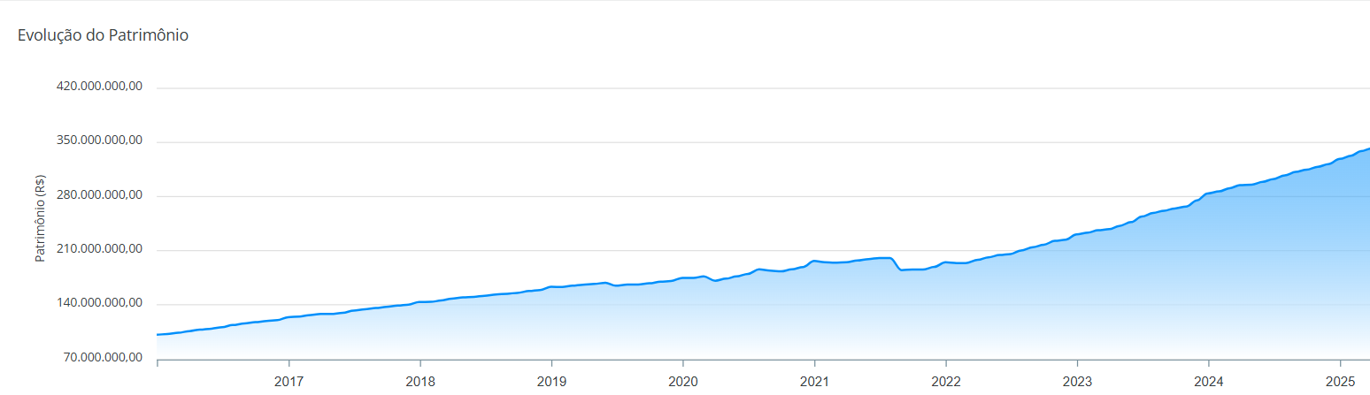
Evolução Patrimonial Acumulado
Pandemia/COVID-19
Patrimonio Liquido: R$ 75.534.448,17
ABRIL/2025

Slide 20




Sérgio Pinho sergio@creditoemercado.com.br
(11) 3074-9400
www.creditoemercado.com.br/consultoria
@creditoemercado
/creditoemercadoconsultoria
www.creditoemercado.com.br/blogconsultoriaeminvestimentos
Obrigada!
INSTITUTO DE PREVIDÊNCIA SOCIAL DOS SERVIDORES MUNICIPAIS DE SÃO GABRIEL DO OESTE-MS
Este documento (caracterizado como relatório, parecer ou análise) foi preparado para uso exclusivo do destinatário, não podendo ser reproduzido ou distribuído por este a qualquer pessoa sem expressa autorização da CRÉDITO & MERCADO. As informações aqui contidas, tem por somente, o objetivo de prover informações e não representa, em nenhuma hipótese, uma oferta de compra e venda ou solicitação de compra e venda de qualquer valor mobiliário ou instrumento financeiro. Trata-se apenas uma OPINIÃO que reflete o momento da análise e são consubstanciadas em informações coletadas em fontes públicas e que julgamos confiáveis. A utilização destas informações em suas tomadas de decisão e consequentes perdas e ganhos não nos torna responsáveis diretos. As informações aqui contidas não representam garantia de exatidão das informações prestadas ou julgamento sobre a qualidade delas, e não devem ser consideradas como tais. As informações deste documento estão em consonância com as informações sobre o(s) produto(s) mencionado(s), entretanto não substituem seus materiais oficiais, como regulamentos, prospectos de divulgação e outros exigidos legalmente. É recomendada a leitura cuidadosa destes materiais, com especial atenção para as cláusulas relativas aos objetivos, aos riscos e à política de investimento do(s) produto(s). Todas as informações podem ser obtidas com os responsáveis pela distribuição, administração, gestão ou no próprio site da CVM (Comissão de Valores Mobiliários) através do link: https://www.gov.br/cvm/pt-br. Sua elaboração buscou atender os objetivos do cliente, considerando a sua situação financeira e seu perfil de investidor. A rentabilidade obtida no passado não representa garantia de rentabilidade futura e os produtos estruturados e/ou de longo prazo possuem, além da volatilidade, riscos associados à sua carteira de crédito e estruturação. Os riscos inerentes aos diversos tipos de operações com valores mobiliários de bolsa, balcão, nos mercados de liquidação futura e de derivativos, podem resultar em perdas aos investimentos realizados, bem como o inverso proporcionalmente. Todos e qualquer outro valor exibido está representado em Real (BRL) e para os cálculos, foram utilizadas observações diárias, sendo sua fonte o Sistema Quantum Axis e a CVM. A contratação de empresa de Consultoria de Valores Mobiliários para a emissão deste documento não assegura ou sugere a existência de garantia de resultados futuros ou a isenção de risco. Cabe a Consultoria de Valores Mobiliários a prestação dos serviços de ORIENTAÇÃO, RECOMENDAÇÃO E ACONSELHAMENTO, DE FORMA PROFISSIONAL, INDEPENDENTE E INDIVIDUALIZADA, SOBRE INVESTIMENTOS NO MERCADO DE VALORES MOBILIÁRIOS, CUJA ADOÇÃO E IMPLEMENTAÇÃO SEJAM EXCLUSIVAS DO CLIENTE (Resolução CVM nº 19/2021). Na apuração do cálculo de rentabilidade da carteira de investimentos são considerados os recursos descritos no Art. 3º da Resolução CMN nº 4.963/2021, provenientes do recolhimento das alíquotas de contribuição dos servidores, exclusivamente com finalidade previdenciária, excluindo qualquer tipo de recurso recebidos com finalidade administrativa, em consonância com a Portaria MTP nº 1.467/2022, art. 84, inciso III, alínea "a". Os RPPS DEVEM, independente da contratação de Consultoria de Valores Mobiliários, se adequar às normativas pertinentes e principalmente a Portaria MTP nº 1.467/2022 e suas alterações, além da Resolução CMN nº 4.963/2021, que dispõem sobre as aplicações dos recursos financeiros dos Regimes Próprios de Previdência Social, instituídos pela União, Estados, Distrito Federal e Municípios e dá outras providências.

